Slide 1
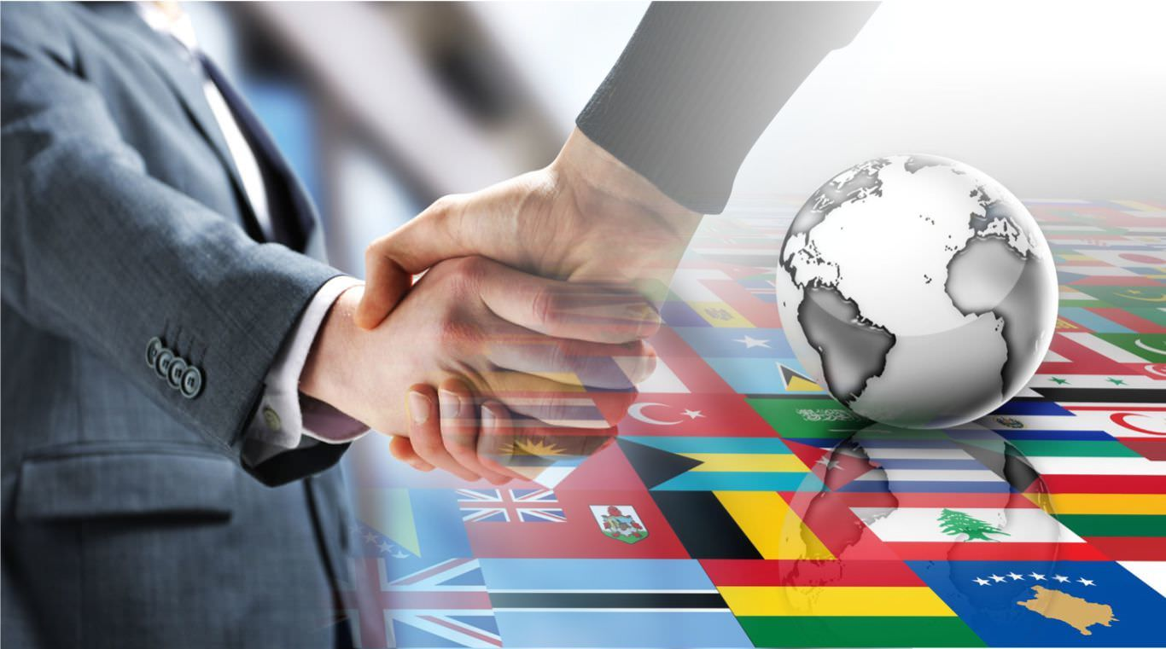
ГЕОГРАФИЯ
9
класс
География международных экономических связей

Slide 2
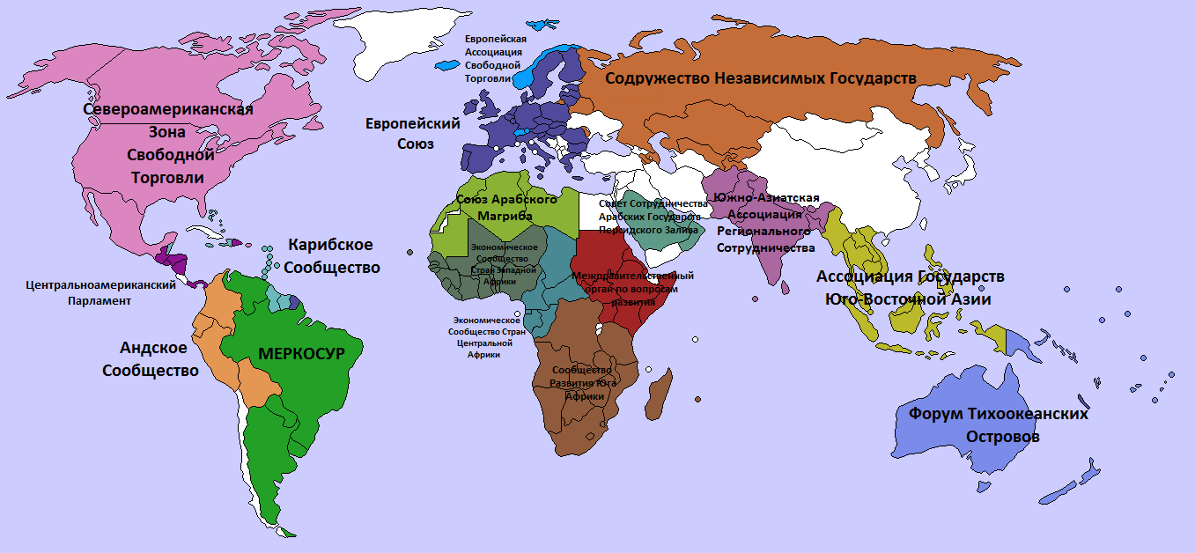
МЕЖДУНАРОДНЫЕ ЭКОНОМИЧЕСКИЕ СВЯЗИ
Хозяйственные отношения между государствами
с участием международных организаций и корпораций
Факторы, влияющие на развитие международных экономических связей:
Научно-технический прогресс
Социально- экономические различия между странами
Политическая ситуация в странах мира
Международная экономическая интеграция и др.

Slide 3
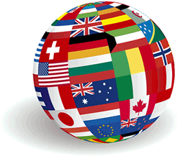
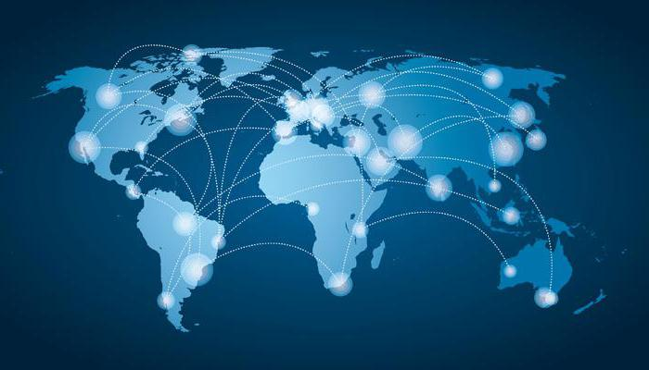
МЕЖДУНАРОДНЫЕ ЭКОНОМИЧЕСКИЕ СВЯЗИ
ОСНОВНЫЕ ФОРМЫ МЕЖДУНАРОДНЫХ
ЭКОНОМИЧЕСКИХ СВЯЗЕЙ
ВНЕШНЯЯ ТОРГОВЛЯ
ВЫВОЗ КАПИТАЛА
НАУЧНО-ТЕХНИЧЕСКОЕ
СОТРУДНИЧЕСТВО
КОМПЕНСАЦИОННЫЕ СДЕЛКИ
КРЕДИТНО-ФИНАНСОВЫЕ
ОТНОШЕНИЯ
ПРЕДОСТАВЛЕНИЕ УСЛУГ
МЕЖДУНАРОДНЫЙ ТУРИЗМ
МЕЖДУНАРОДНАЯ МИГРАЦИЯ РАБОЧЕЙ СИЛЫ

Slide 4
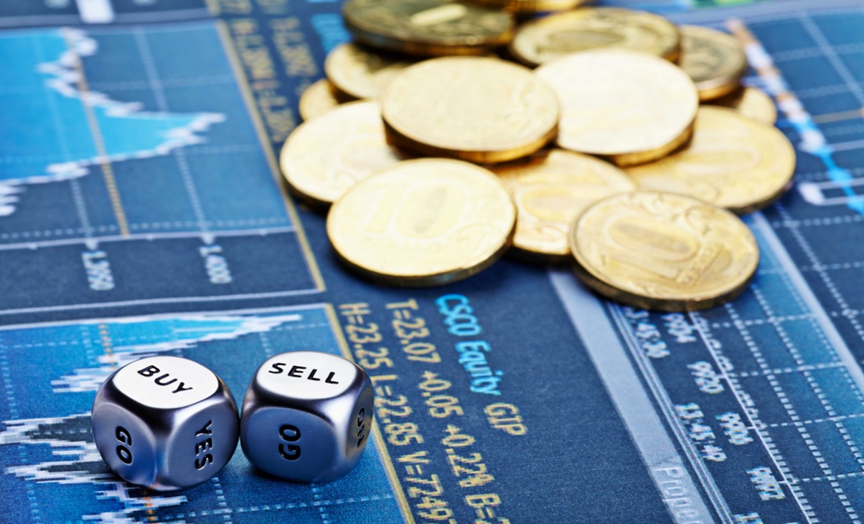
МЕЖДУНАРОДНАЯ ТОРГОВЛЯ
Зародилась в глубокой древности
Расцвет произошёл в эпоху капитализма, особенно на стадии машинной индустрии
Одна из ведущих форм экономических связей между странами

Slide 5
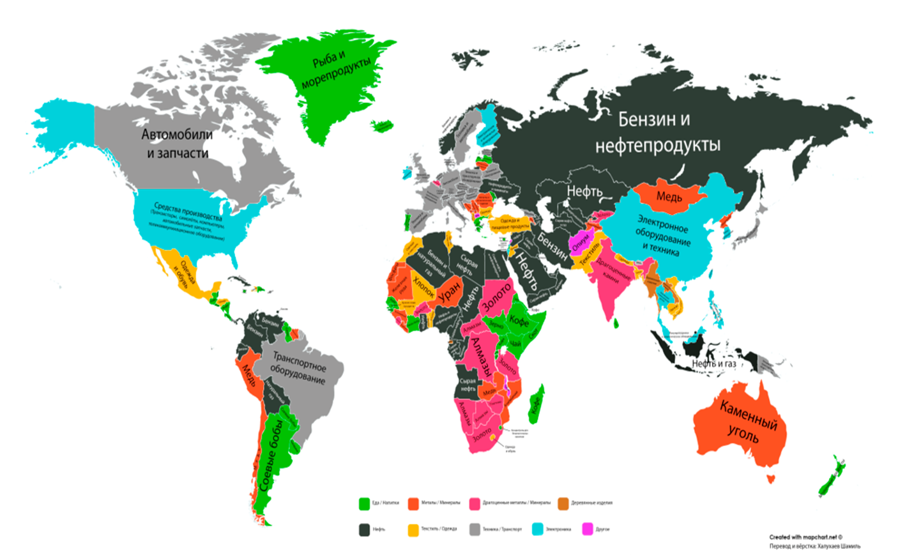
ГЕОГРАФИЧЕСКОЕ РАСПРЕДЕЛЕНИЕ МИРОВОЙ ТОРГОВЛИ

Slide 6
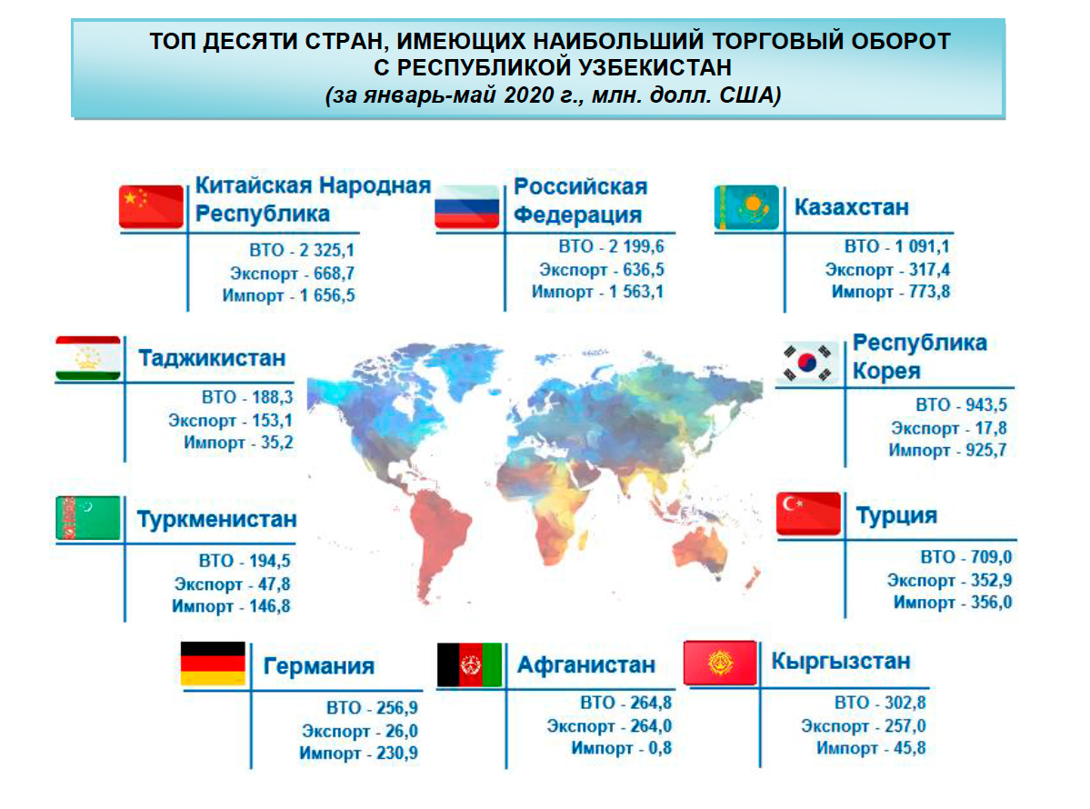
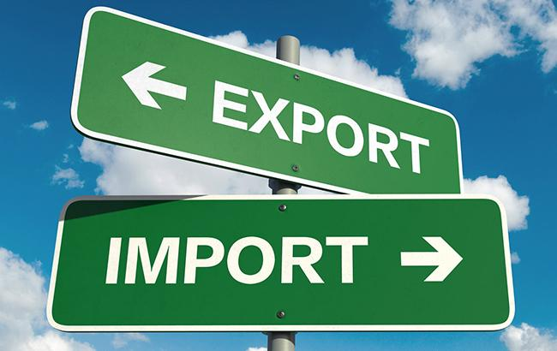
ВНЕШНЕТОРГОВЫЙ ОБОРОТ
Для многих стран мира внешняя торговля – основная форма МЭС
Её объём обычно определяется ВНЕШНЕТОРГОВЫМ ОБОРОТОМ, т.е. суммой экспорта и импорта страны в стоимостной форме
Этот показатель отражает степень участия страны в МРТ
Крупнейшим внешнеторговым оборотом в мире обладают Китай, США, Германия, Япония, Франция

Slide 7
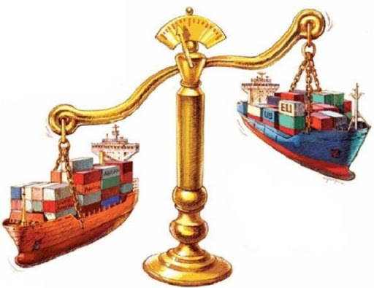
ВНЕШНЕТОРГОВЫЙ БАЛАНС
ВНЕШНЕТОРГОВЫЙ БАЛАНС страны — соотношение стоимости товаров, экспортированных и импортированных за один и тот же период времени.
САЛЬДО внешнеторгового баланса – это разность между стоимостью всего экспорта и импорта.
ЭКСПОРТ – это товары и услуги, которые вывозятся за границу с целью продажи на мировом рынке.
ИМПОРТ– это товары и услуги, которые ввозятся в страну с целью их продажи на внутреннем рынке.
Если экспорт больше импорта – сальдо положительное, если меньше – отрицательное.

Slide 8
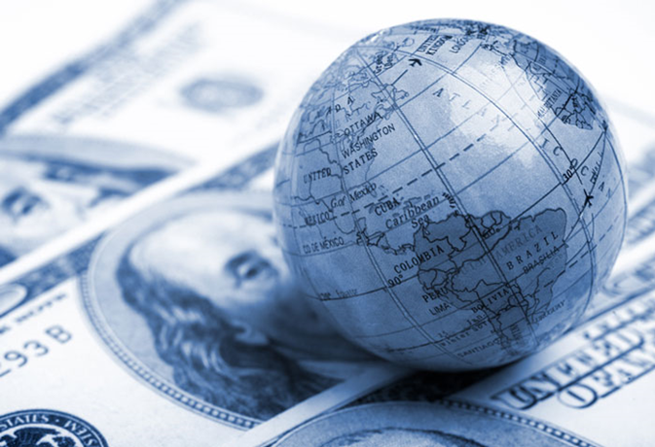
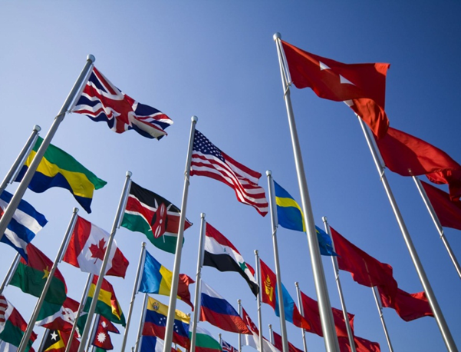
ВЫВОЗ КАПИТАЛА
ПРОЦЕСС ВЛОЖЕНИЯ ДЕНЕЖНЫХ СРЕДСТВ В РАЗВИТИЕ ПРОИЗВОДСТВА ЗА РУБЕЖОМ С ЦЕЛЬЮ ПОЛУЧЕНИЯ ДОПОЛНИТЕЛЬНЫХ ОБЪЁМОВ ПРИБЫЛИ
БОЛЬШИЕ ДЕНЕЖНЫЕ СРЕДСТВА ПРИ ЭТОМ НАПРАВЛЯЮТСЯ В РАЗВИВАЮЩИЕСЯ СТРАНЫ
В ЭТОЙ СФЕРЕ ГОСПОДСТВУЮТ КРУПНЕЙШИЕ МИРОВЫЕ БАНКИ И ТНК, МЕЖДУНАРОДНЫЙ ВАЛЮТНЫЙ ФОНД (МВФ)
КРУПНЕЙШИЕ ЭКСПОРТЕРЫ КАПИТАЛА – США, ГЕРМАНИЯ, ЯПОНИЯ, ВЕЛИКОБРИТАНИЯ, КИТАЙ

Slide 9
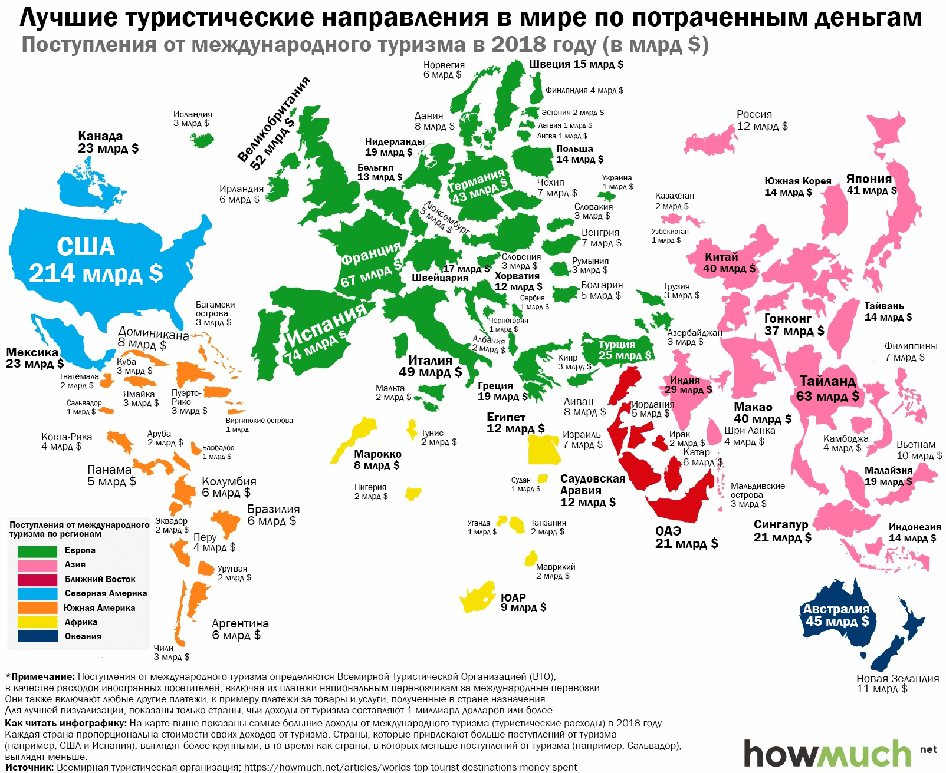
МЕЖДУНАРОДНЫЙ ТУРИЗМ
Туризм обеспечивает около 10% общемирового ВНП и 1/3 экспорта услуг в мире
Такие страны, как Испания, Греция, Италия, Кипр превратили туризм в одну из главных отраслей своей международной специализации
Среди регионов мира Европа выделяется тем, что концентрирует самые крупные потоки иностранных туристов.
Такие страны как Франция, Испания, Италия, Германия, Великобритания входят в десятку стран с самыми большими доходами от туризма

Slide 10
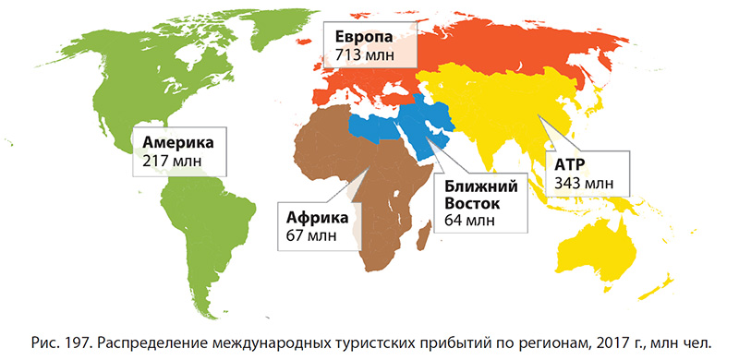
МЕЖДУНАРОДНЫЙ ТУРИЗМ
По уровню развития туризма, специализации, объёмам прибытий и доходов Всемирная туристская организация (ЮНВТО) выделяет шесть туристских макрорегионов: Европейский, Американский, Ближневосточный, Южно-Азиатский, Азиатско-Тихоокеанский, Африканский (см. рис. 197)

Slide 11
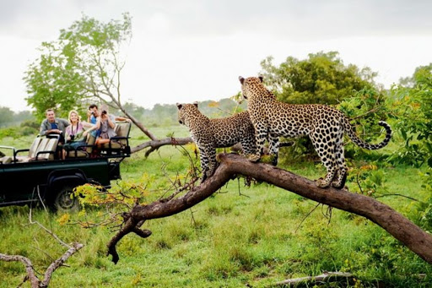
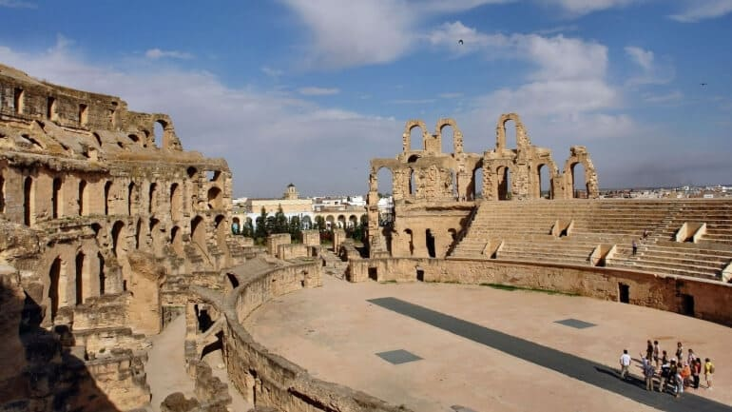
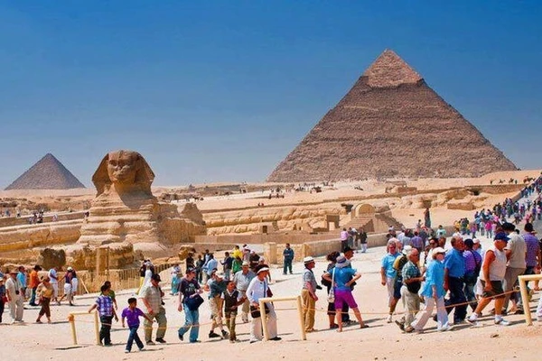
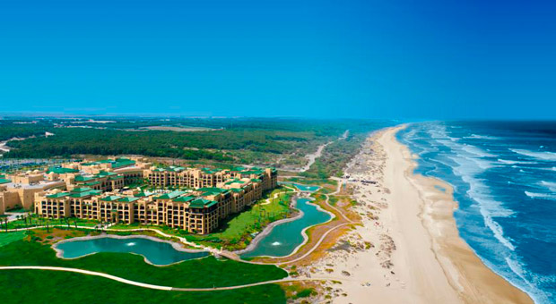
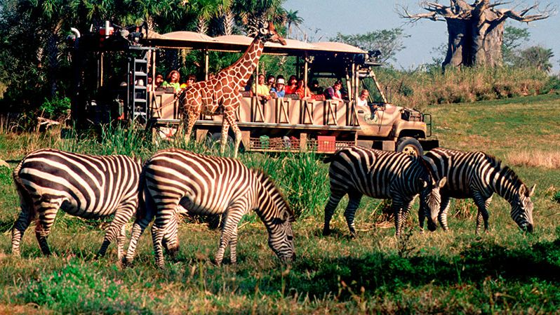
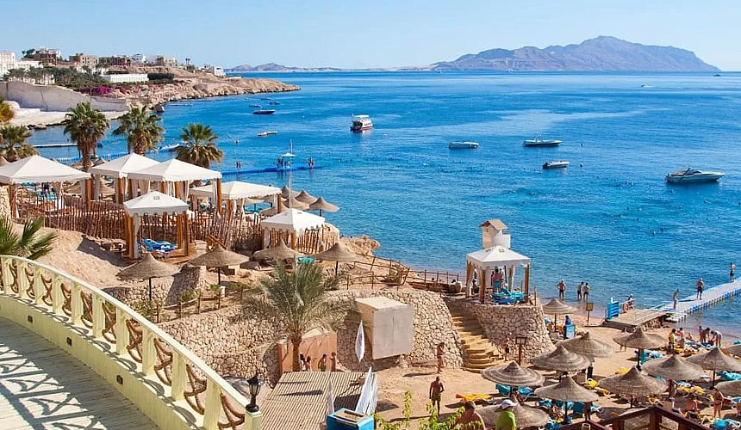
МЕЖДУНАРОДНЫЙ ТУРИЗМ
Среди стран Африки в наибольшей степени туризм развивается в странах Северной Африки
Множество людей отдыхают на морском побережье Марокко, Туниса и Египта, а любителей древности привлекают египетские пирамиды и древний Карфаген

Slide 12
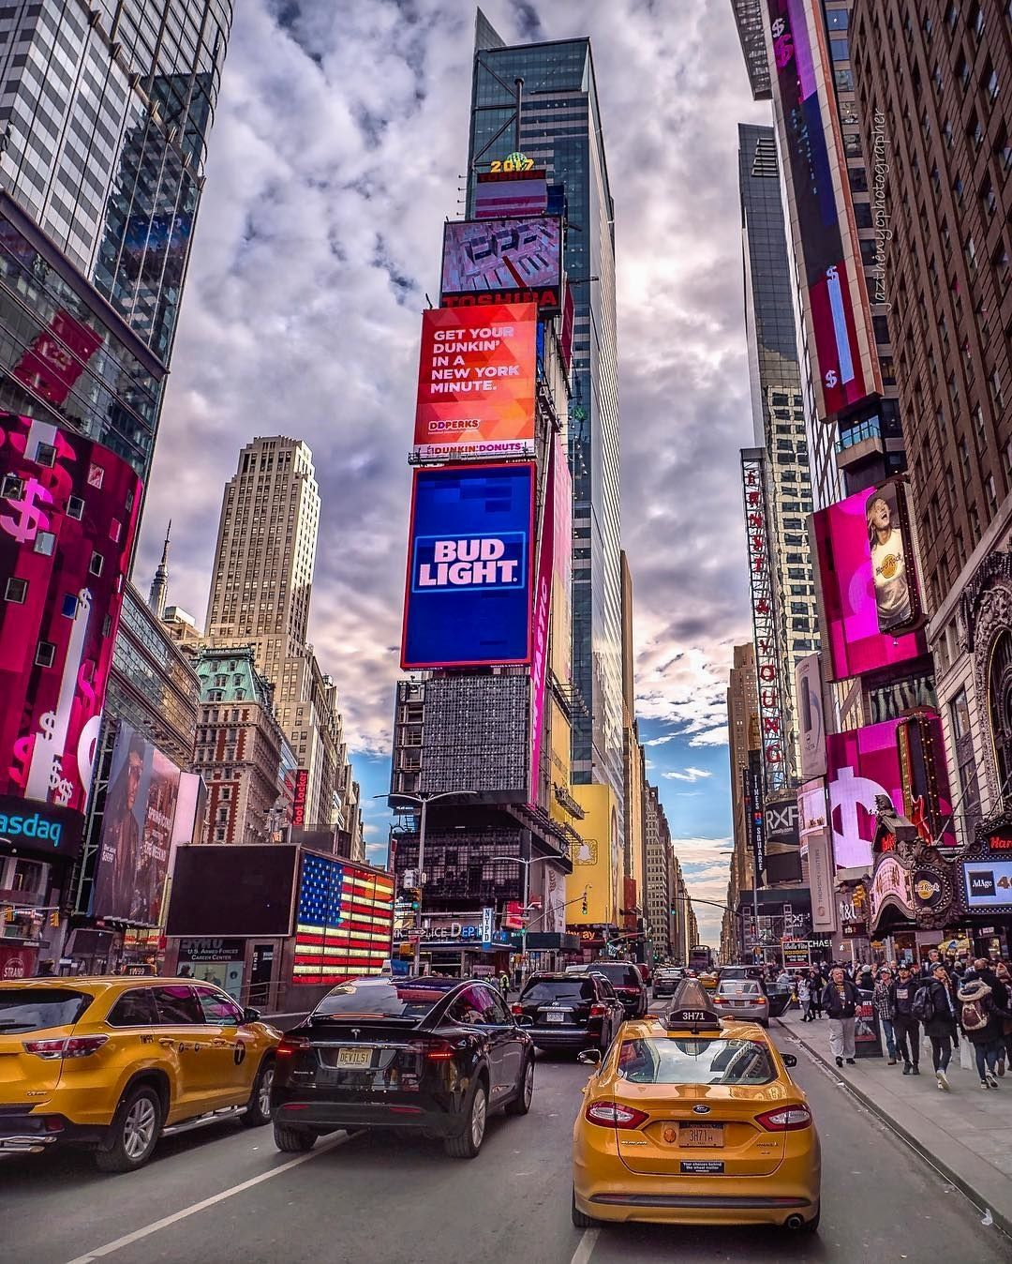
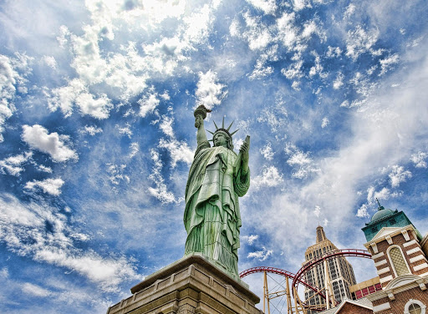
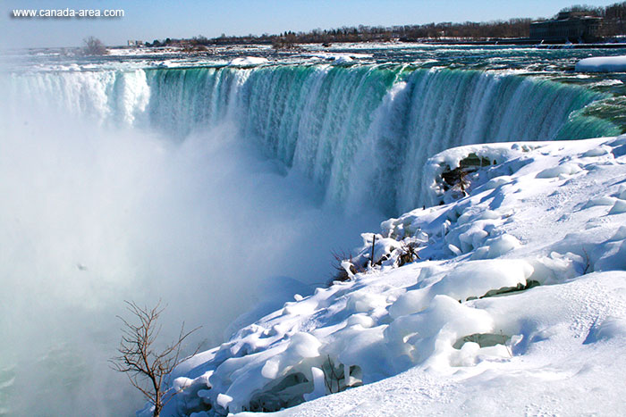
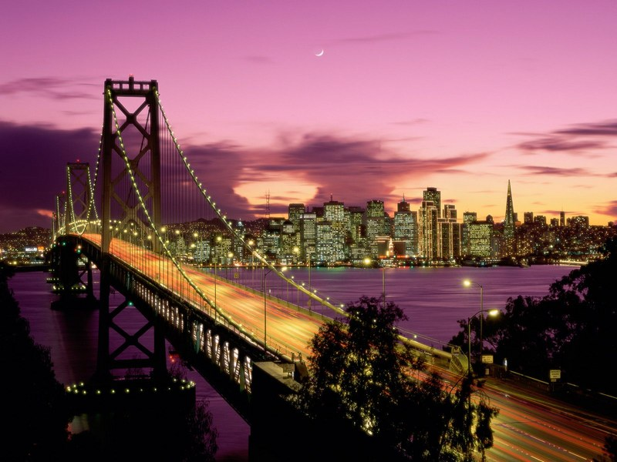

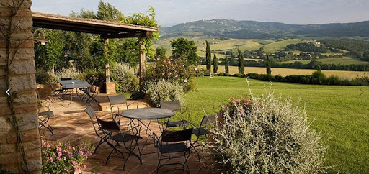

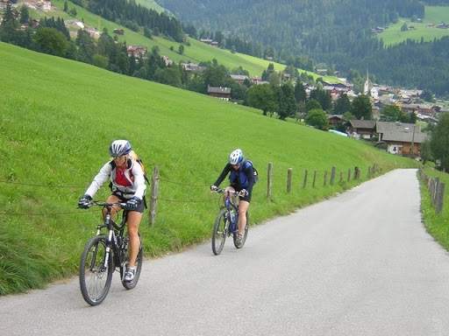
МЕЖДУНАРОДНЫЙ ТУРИЗМ
В туризме Американского континента большую роль играют США, Канада, острова Вест-Индии
В настоящее время развивается экотуризм, агротуризм, деловой, спортивный.

Slide 13
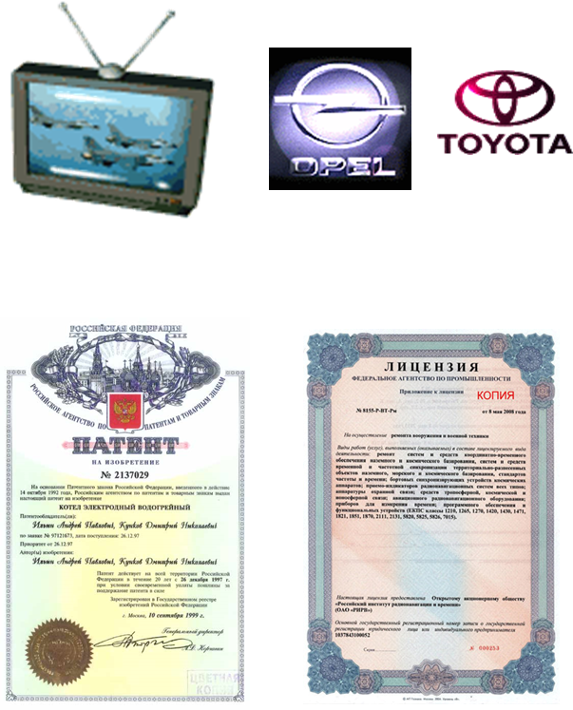
НАУЧНО-ТЕХНИЧЕСКОЕ СОТРУДНИЧЕСТВО
В условиях НТР способствует внедрению новейших технических достижений, рациональному использованию природных ресурсов и т.д.
Особое место здесь принадлежит торговле научно-технической информацией (патентами и лицензиями).

Slide 14

КРЕДИТНО-ФИНАНСОВЫЕ ОТНОШЕНИЯ
Выражаются в предоставлении кредитов и займов, прямых инвестиций в создание объектов производства и сферы услуг
Общий объём таких инвестиций, накопленных в мире, уже превысил 3 трлн. $

Slide 15
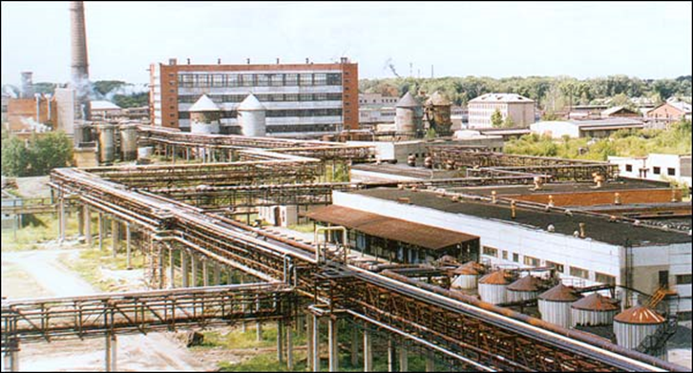

КОМПЕНСАЦИОННЫЕ СДЕЛКИ
Важная форма экономических связей ряда государств в последние годы
Иностранные фирмы предоставляют какой-либо стране кредит, и в счёт этого кредита происходит сооружение крупного хозяйственного объекта
После ввода объекта в эксплуатацию эта страна погашает (компенсирует) кредит поставками готовой продукции

Slide 16
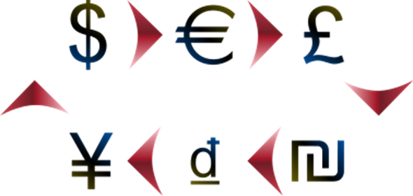
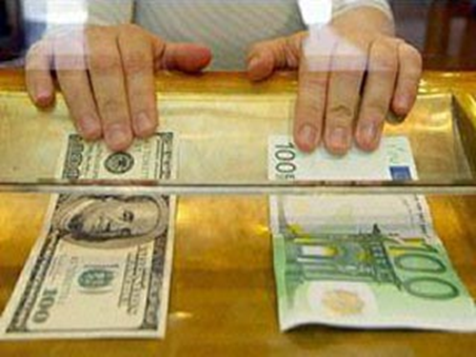
КОНВЕРТИРУЕМОСТЬ ДЕНЕГ
Для развития ВЭС очень важна конвертируемость денег.
КОНВЕРТИРУЕМОСТЬ – это возможность обменивать отечественную валюту на иностранную и наоборот по определённому курсу.
Цены, которые устанавливаются при взаимном обмене валют отдельных стран, называются ОБМЕННЫМИ или ВАЛЮТНЫМИ КУРСАМИ.

Slide 17

КОНВЕРТИРУЕМОСТЬ ДЕНЕГ
Повышение стоимости валюты на внешнем рынке путём изменения обменного курса носит название РЕВАЛЬВАЦИИ
Понижение стоимости – ДЕВАЛЬВАЦИИ

Slide 18
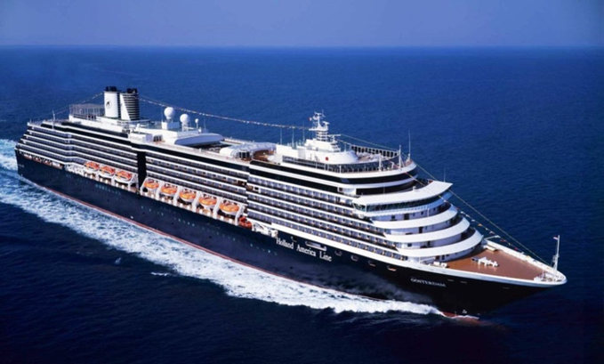
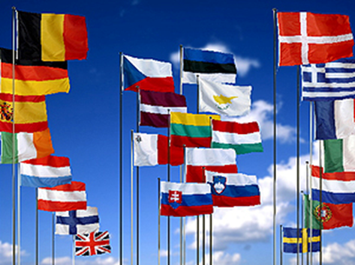
ПРЕДОСТАВЛЕНИЕ УСЛУГ
Обслуживание иностранных судов, заходящих в порты
Фрахт (наём) морских судов
Страны, предоставляющие свои морские флоты для перевозки грузов между портами других стран, называют «морскими извозчиками»

Slide 19
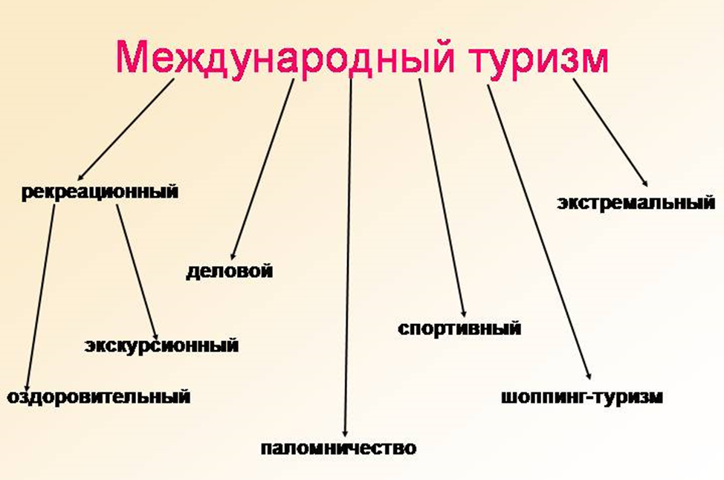
РАЗНОВИДНОСТИ ТУРИЗМА

Slide 20
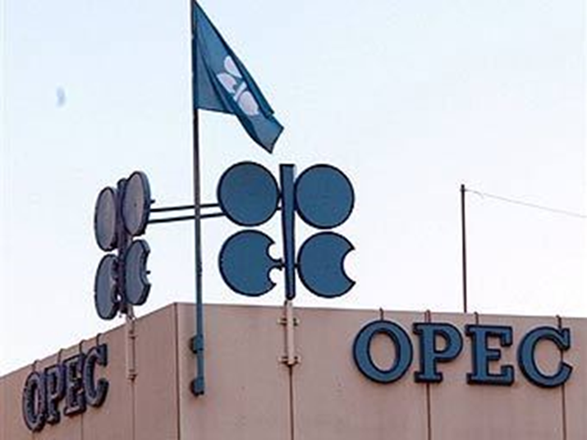
ЗАДАНИЯ ПО ТЕМЕ
ОПРЕДЕЛИ ФОРМУ МЭС
Новый мировой финансовый центр сформировался на базе некоторых стран – членов ОПЕК. Потоки нефтедолларов из Района Персидского залива стали направляться в Западную Европу, США, многие страны Азии, Африки, Латинской Америки.
ВЫВОЗ КАПИТАЛА

Slide 21

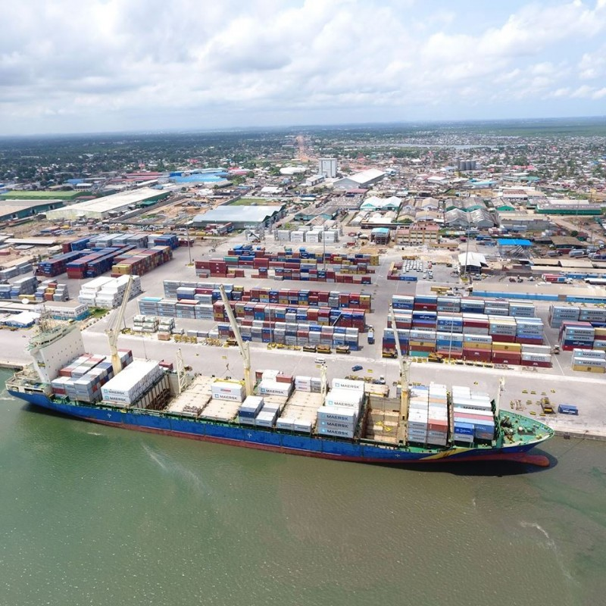
ЗАДАНИЯ ПО ТЕМЕ
ОПРЕДЕЛИ ФОРМУ МЭС
Либерия занимает первое место в мире по тоннажу как наливного, так и сухогрузного флота
Около 1600 судов разных стран ходят под этим флагом
Пошлины за использование флага составляют существенную часть доходов казны Либерии
ПРЕДОСТАВЛЕНИЕ УСЛУГ

Slide 22
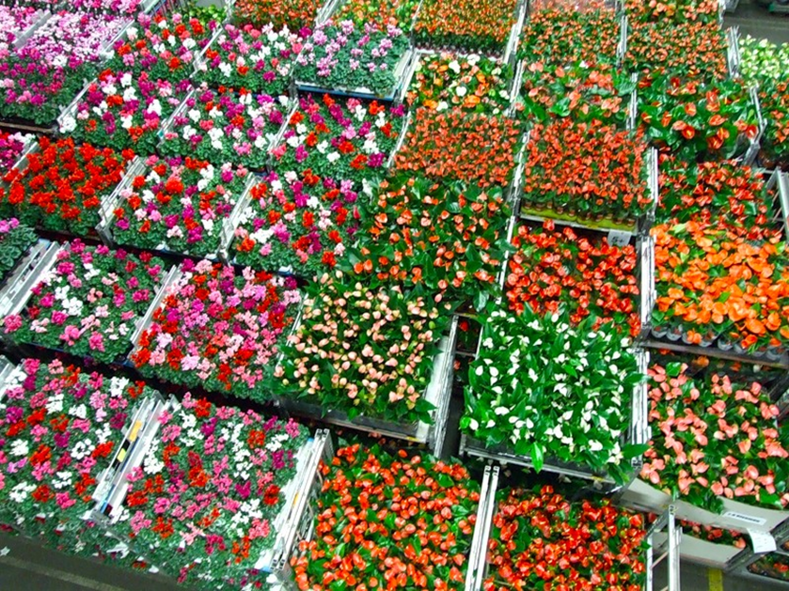
ЗАДАНИЯ ПО ТЕМЕ
ОПРЕДЕЛИ ФОРМУ МЭС
Нидерланды – самая цветоводческая страна в мире
В городе Алсмере находится самый большой в мире аукцион по продаже цветов, занимающий помещение, по площади равное 30 футбольным полям, где только роз продаётся более 1 млрд. в год
Цветы из Нидерландов вывозятся в 140 стран
ВНЕШНЯЯ ТОРГОВЛЯ

Slide 23
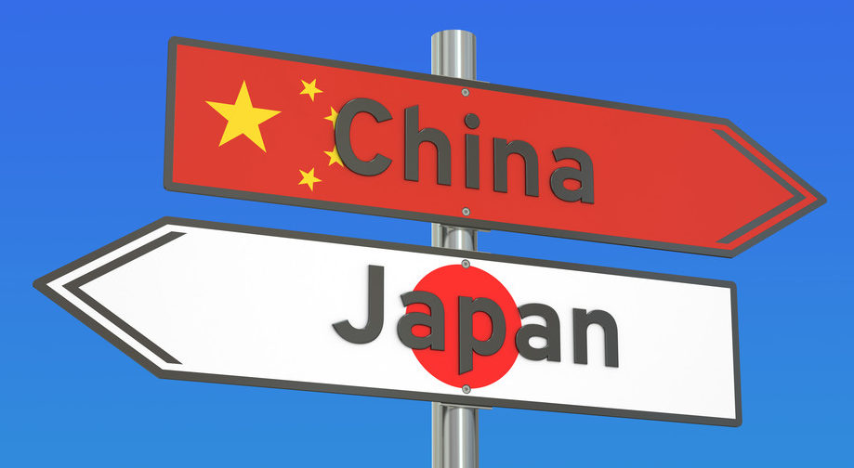
ЗАДАНИЯ ПО ТЕМЕ
Страна на самом большом материке мира, где выра­щивают как северные, так и южные сельскохозяйственные культуры и обладаю­щая собственной религией.
2. Назовите страну-монархию, расположенную на островах, экспортирующую ав­томобили и электронику, импортирующую в больших количествах нефть, руды металлов и продовольствие.

Slide 24
Задания:
1. Прочитать:
§ 22. География международных экономических связей
2. Ответить письменно
на вопросы 2 - 3 стр. 66

Slide 25
ЗАДАНИЯ ПО ТЕМЕ
1.Назовите 5 стран - экспортёров нефти и следующего перечня: Япония, Великобритания, США, Венесуэла, Индонезия, Франция, ФРГ, Саудовская Аравия, Иран, Италия.
Назовите 5 стран-импортёров нефти из следующего перечня: Япония, Великобритания, США, Венесуэла, Индонезия, Франция, ФРГ, Саудовская Аравия, Иран, Италия.
2.По масштабу морских перевозок 1-ое место принадлежит океану (назовите его). На его берегу находится самый крупный порт мира (Европа).
3.Назовите 3 страны - крупных производителей кофе из следующего перечня: Индия, Шри-Ланка, Бразилия, Китай, Колумбия, Эквадор.
Назовите 3 страны - крупные производители чая из следующего перечня: Индия, Шри-Ланка, Бразилия, Китай, Колумбия, Эквадор.

